Slide 1
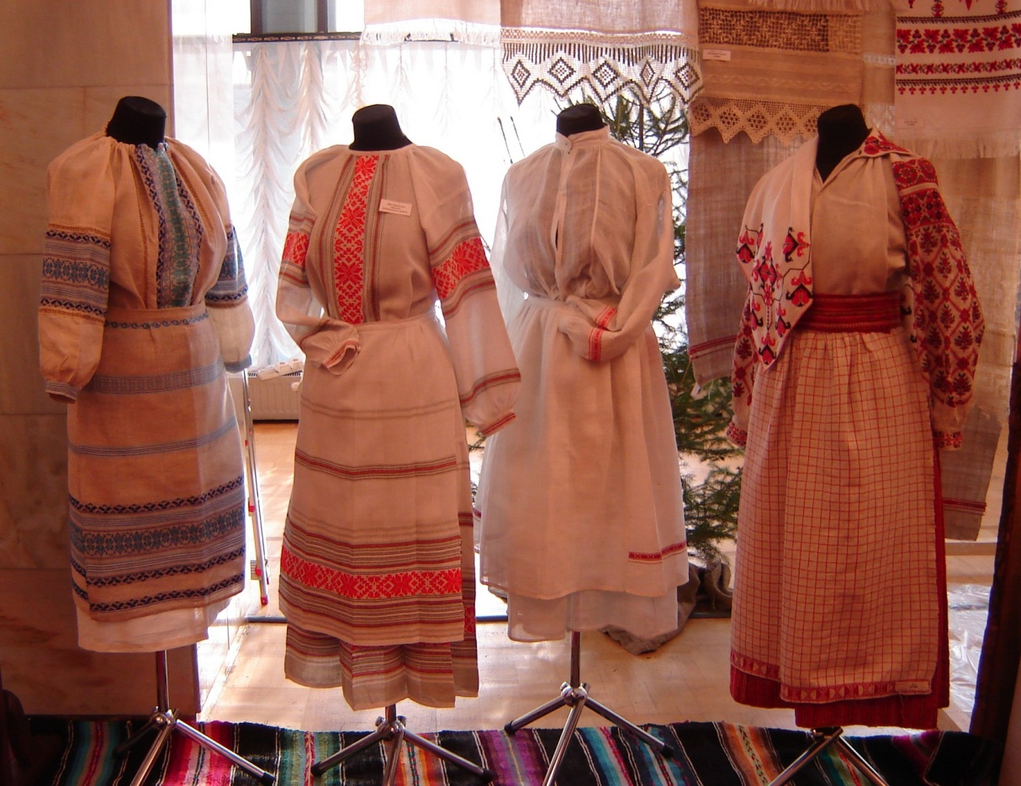
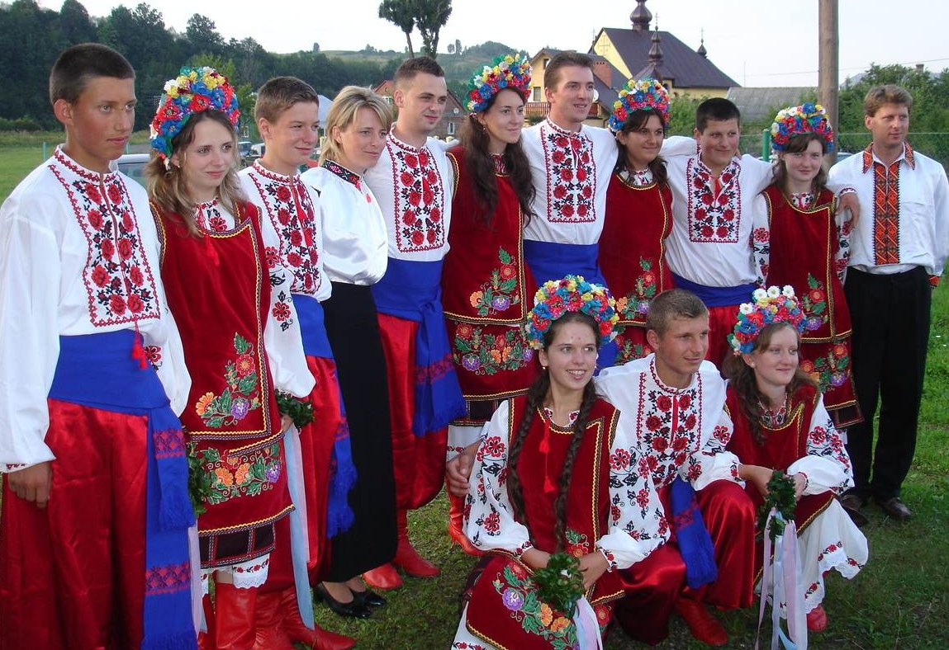
Одяг українців

Slide 2
Способи виготовлення українського одягу
Шитий
Не шитий

Slide 3
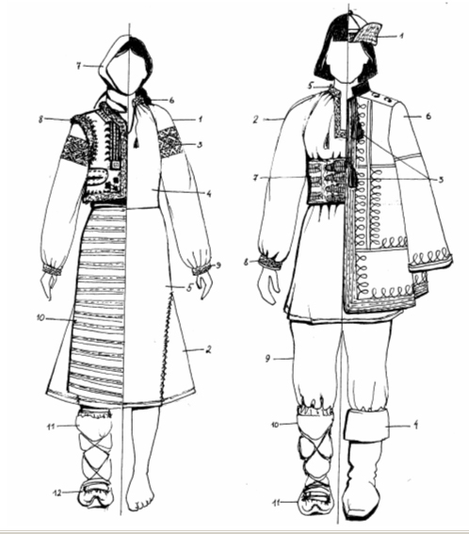
1.Натільний
2.Нагрудний
3.Стег­новий

Slide 4
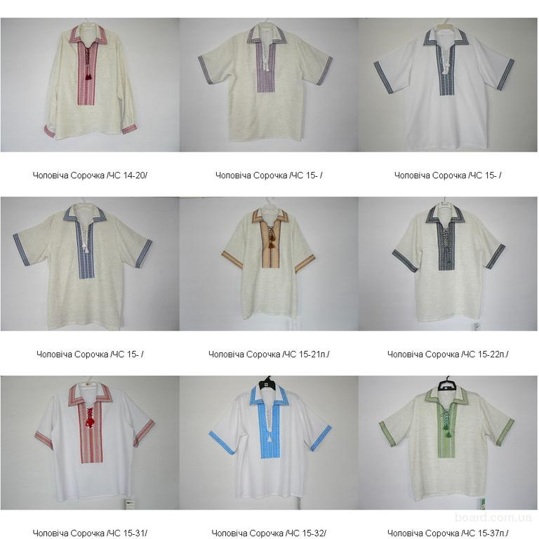
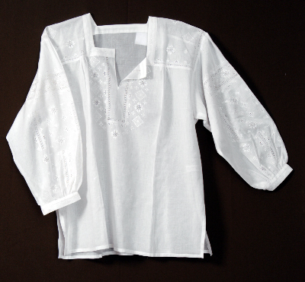
СОРОЧКА —один із найдавніших елементів одягу. За часів Київської Русі Слугувала як натільним, так і верхнім одягом і шилася з полотна чи сукна. Східнослов'янська с кінця XIX — почат­ку XX ст., мала велику кількість варіантів крою і орнаментації та відповідала декільком призначенням. Це і колоритно оформлені святкові, і більш стримані пожнивні та повсякденні тощо, які виго­товлялися з полотна різної якості.

Slide 5
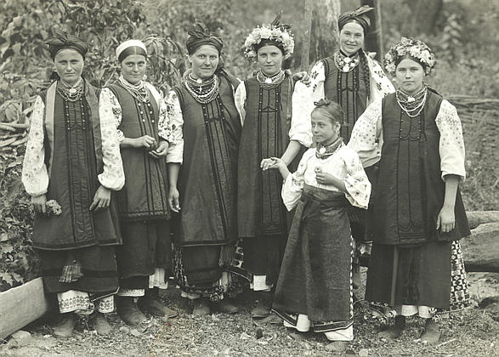
Жіночий одяг

Slide 6
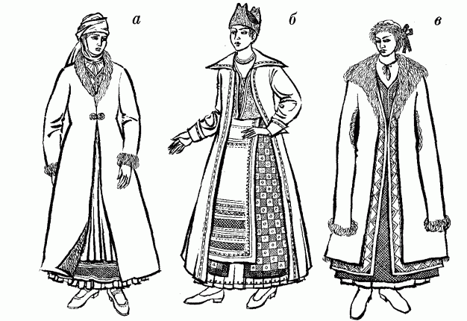
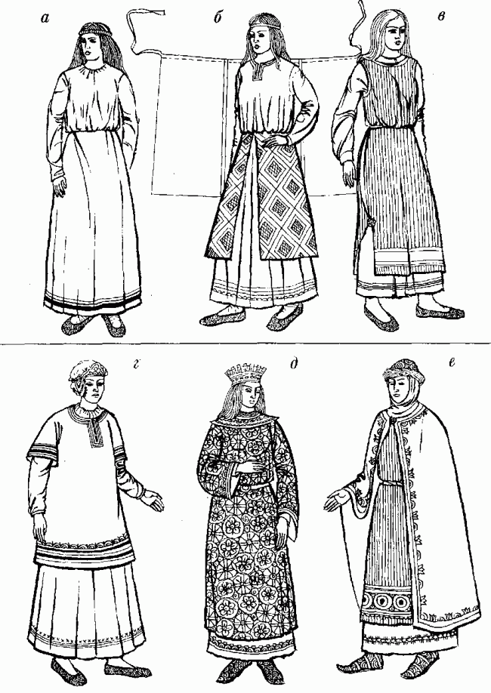
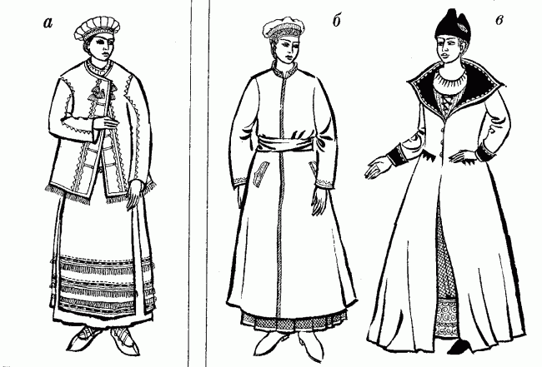

Slide 7
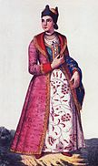
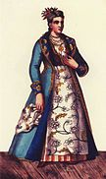
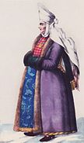
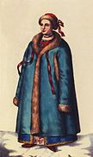
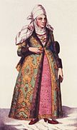
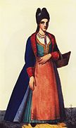
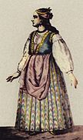
Шляхтянка
Шляхтянка
Шляхетна панна
Шляхетна пані
Знатна пані
Міщанка
Міщанка

Slide 8
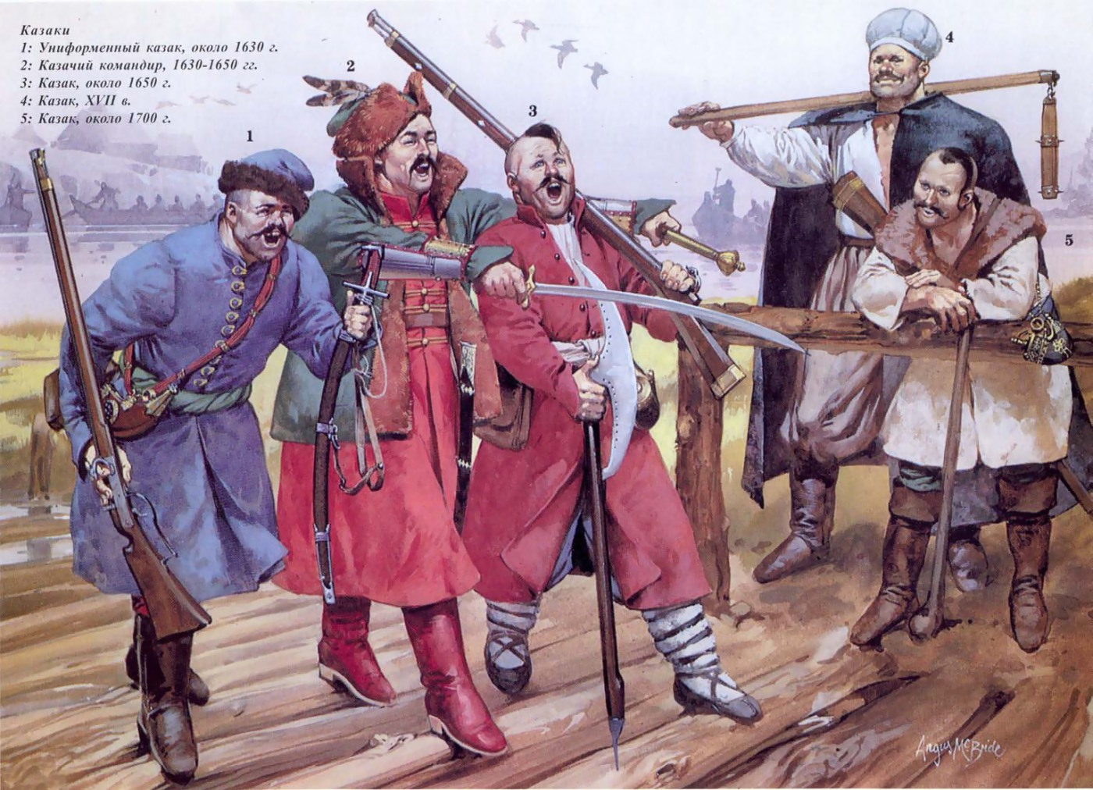
Чоловічий костюм

Slide 9
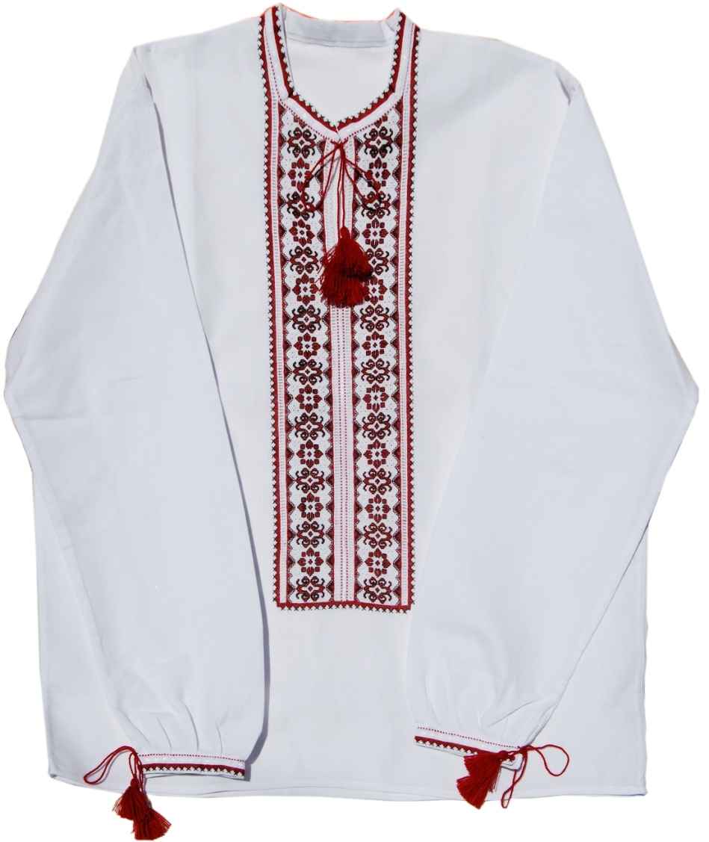
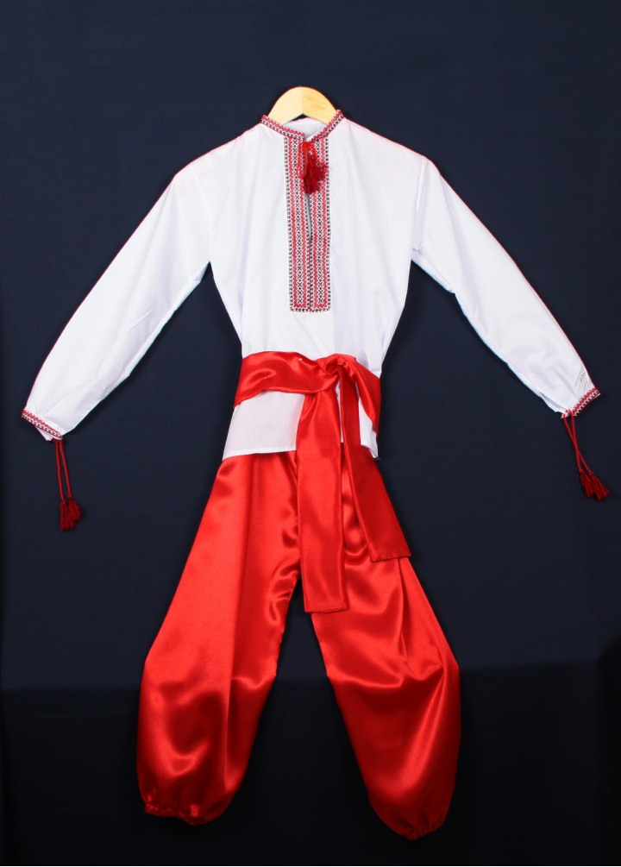
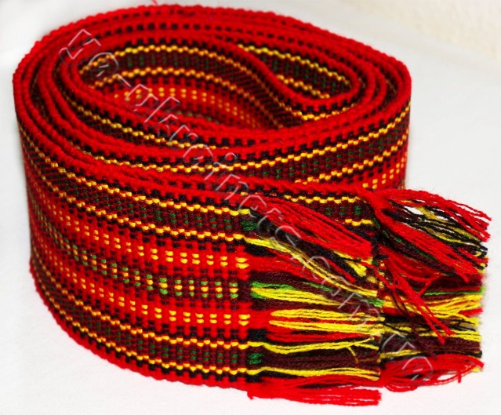

Slide 10
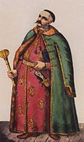
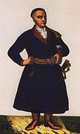
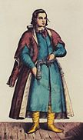
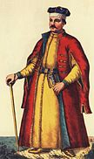
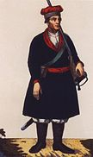
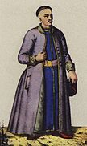
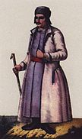
Полковник Писар Сотник Шляхетич Козак-підпомічник
Рядовий козак Міщанин

Slide 11
Презентацію зробив Дегтяр Дмитро

